Slide 1

PHÒNG GIÁO DỤC VÀ ĐÀO TẠO HUYỆN THANH TRÌ
TRƯỜNG THCS NGỌC HỒI
Môn : Địa lí 6
Giáo viên : NGUYỄN NGỌC QUỲNH NHƯ
Lớp dạy : 6A1

Slide 2

KHỞI ĐỘNG

Slide 3
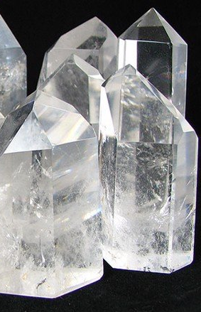
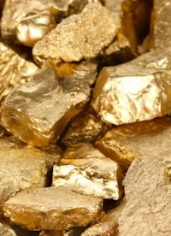

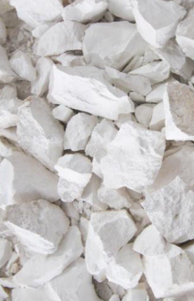
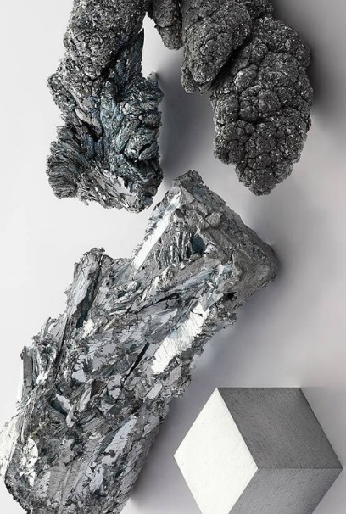
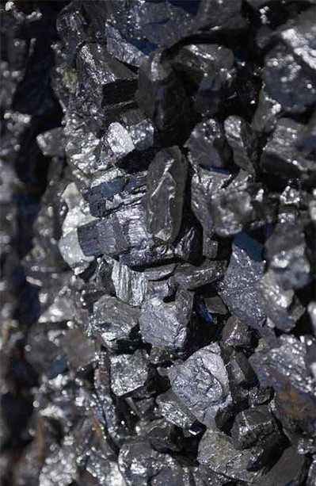
KHOÁNG SẢN
Nối các tên khoáng sản vào các hình ảnh tương ứng cho hợp lí
Vàng
Đá vôi
Than đá
Dầu mỏ
Sắt
Thạch anh
1
2
3
4
5
6
Notes:
cho học sinh xung phong, + GV điều chỉnh những nhận định sai/ chưa chính xác.

Slide 4
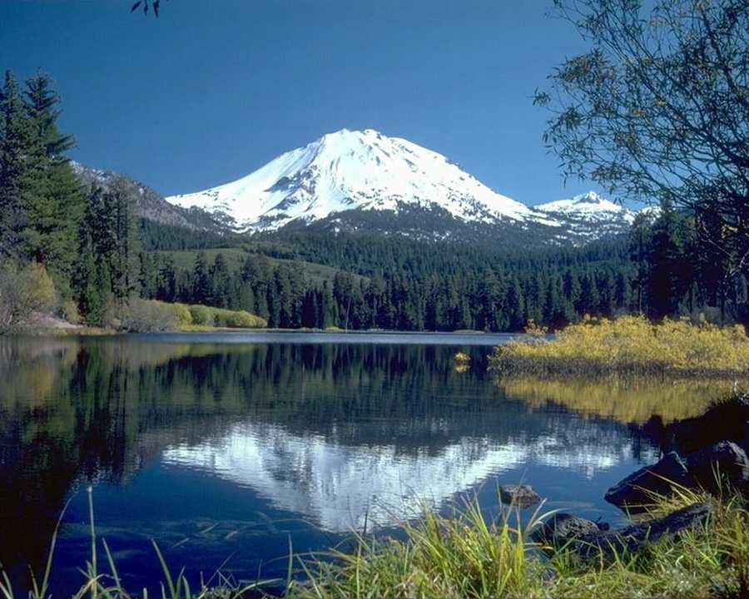
TIẾT 21 - BÀI 10: QUÁ TRÌNH NỘI SINH VÀ NGOẠI SINH. CÁC DẠNG ĐỊA HÌNH CHÍNH. KHOÁNG SẢN (tiếp)

Slide 5

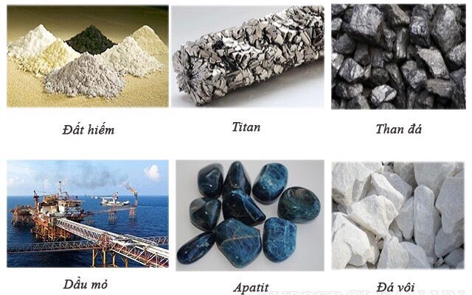

NỘI DUNG BÀI HỌC
III
Khoáng sản

Slide 6

BÀI 10: QUÁ TRÌNH NỘI SINH VÀ NGOẠI SINH. CÁC DẠNG ĐỊA HÌNH CHÍNH. KHOÁNG SẢN.
III. KHOÁNG SẢN

Slide 7
III. Khoáng sản
Khoáng sản có mấy loại ?
Dựa vào kiến thức SGK, cho biết thế nào là khoáng sản?
- Khoáng sản là những tích tụ tự nhiên các khoáng vật và đá có ích được con người khai thác, sử dụng trong sản xuất và đời sống.
- Khoáng sản gồm 3 loại:
+ Năng lượng: than đá, dầu mỏ, than bùn,…
+ Kim loại: Vàng, sắt, Mangan,….
+ Phi kim loại: Đá vôi, thạch anh, kim cương…

Slide 8
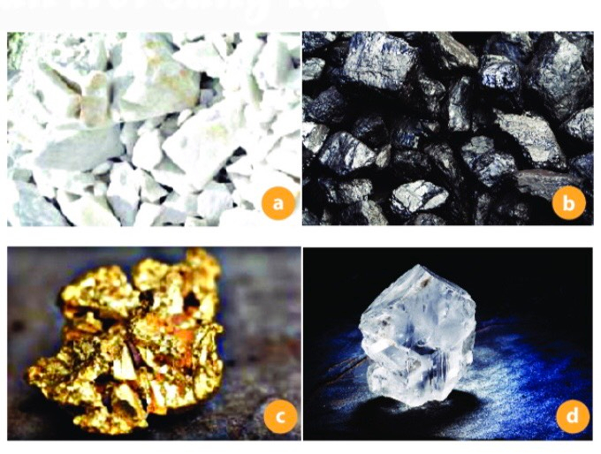
Em hãy cho biết các hình a, b, c, d là khoáng sản nào?
- Hình a: Đá vôi
- Hình b: than
- Hình c: vàng
- Hình d: kim cương
Những khoáng sản này có công dụng gì?
Công dụng: có ích được con người, khai thác sử dụng sản xuất và đời sống
Hãy kể tên một vài khoáng sản khác mà em biết.

Slide 9
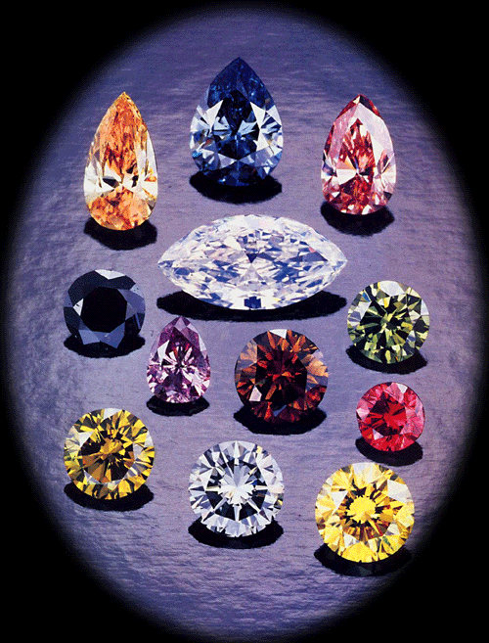
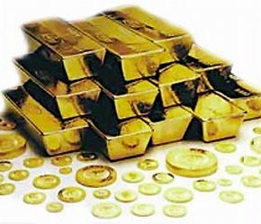
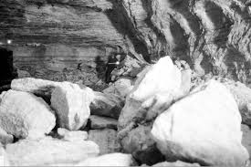
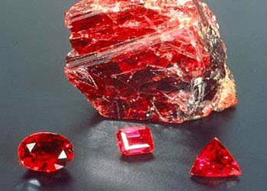
Vàng
Kim Cương
Hồng ngọc (Ruby)
Muối mỏ

Slide 10

Khoáng sản có vô tận không?
Theo em mỏ khoáng sản là gì?
- Nơi tập trung số lượng lớn khoáng sản có khả năng khai thác được gọi là mỏ khoáng sản.
- Do hình thành trong một thời gian dài (hàng vạn, hàng triệu năm) nên cần có kế hoạch khai thác và sử dụng một cách hợp lí và tiết kiệm.

Slide 11
BÀI 10: QUÁ TRÌNH NỘI SINH VÀ NGOẠI SINH. CÁC DẠNG ĐỊA HÌNH CHÍNH. KHOÁNG SẢN.
III. KHOÁNG SẢN
- Khoáng sản là những tích tụ tự nhiên các khoáng vật và đá có ích được con người khai thác, sử dụng trong sản xuất và đời sống.
- Khoáng sản gồm 3 loại:
+ Năng lượng: than đá, dầu mỏ, than bùn,…
+ Kim loại: Vàng, sắt, Mangan,….
+ Phi kim loại: Đá vôi, thạch anh, kim cương…
- Mỏ khoáng sản là nơi tập trung số lượng lớn khoáng sản có khả năng khai thác được gọi là mỏ khoáng sản.

Slide 12
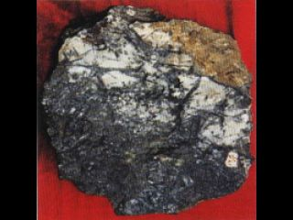
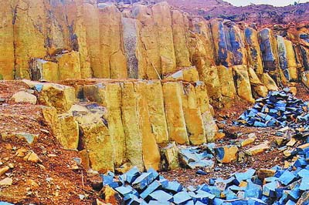
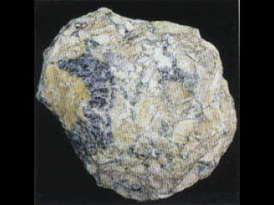
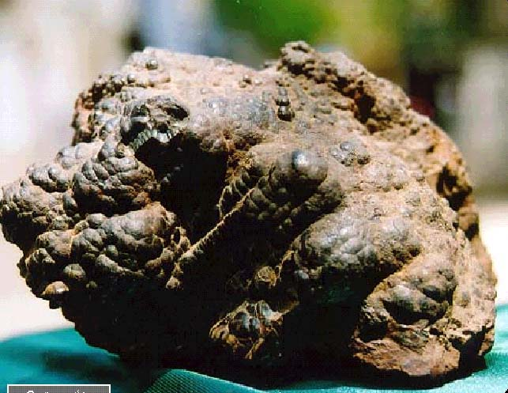
Quặng Than
Đá granit
Quặng Vàng
Quặng Sắt

Slide 13
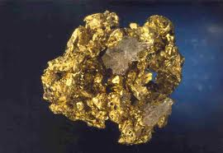
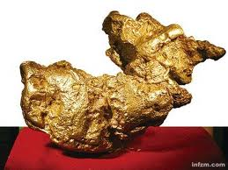
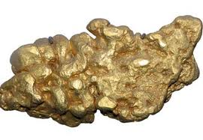
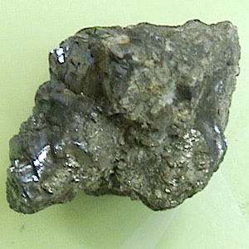
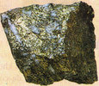
Quặng chì
Quặng đồng

Slide 14
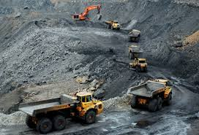
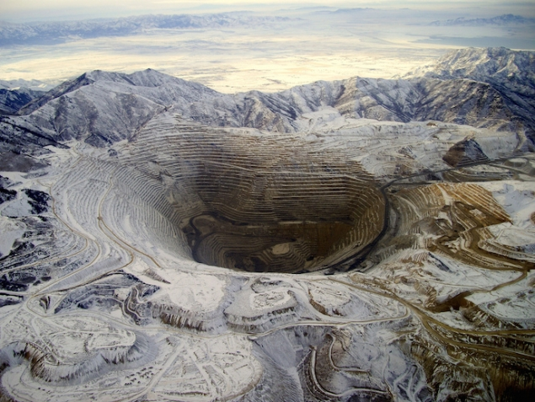
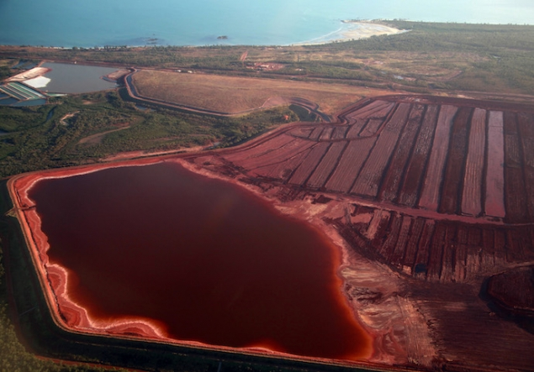
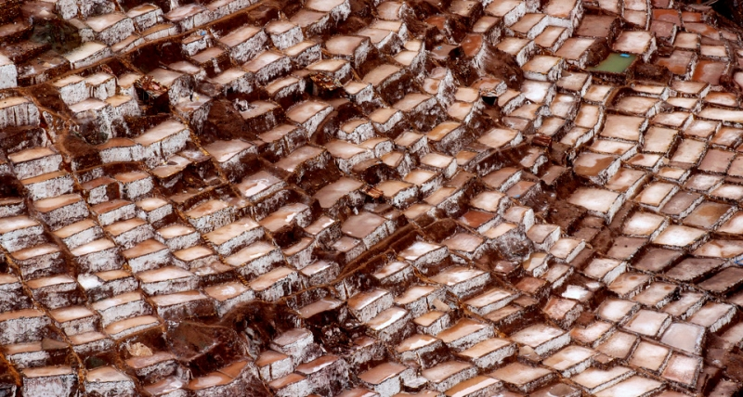

Slide 15
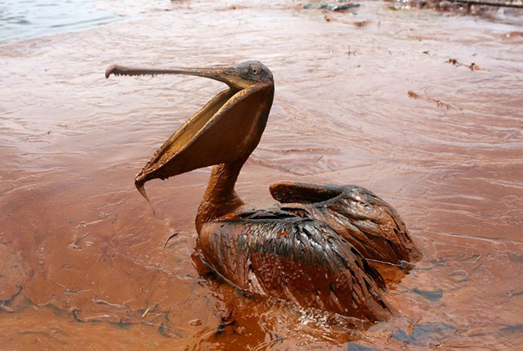
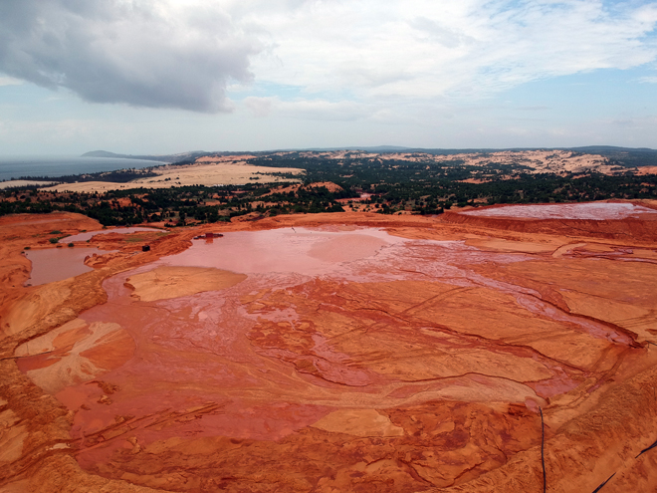
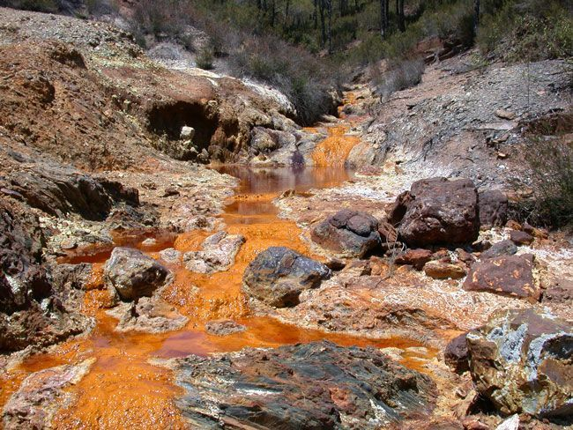
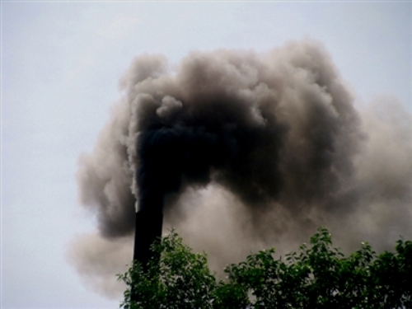
Hình ảnh sau đây nói đến điều gì?

Slide 16

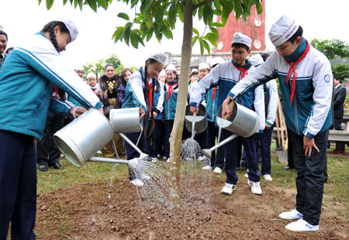

Hành động của chúng ta là gì?

Slide 17
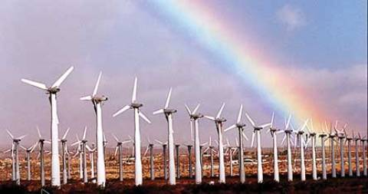
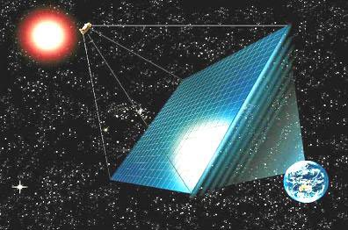
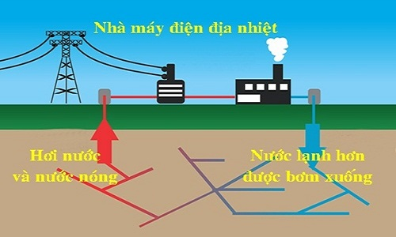
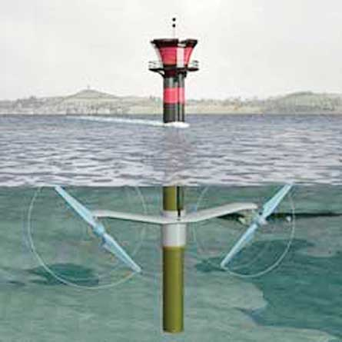

Slide 18
LUYỆN TẬP

Slide 19
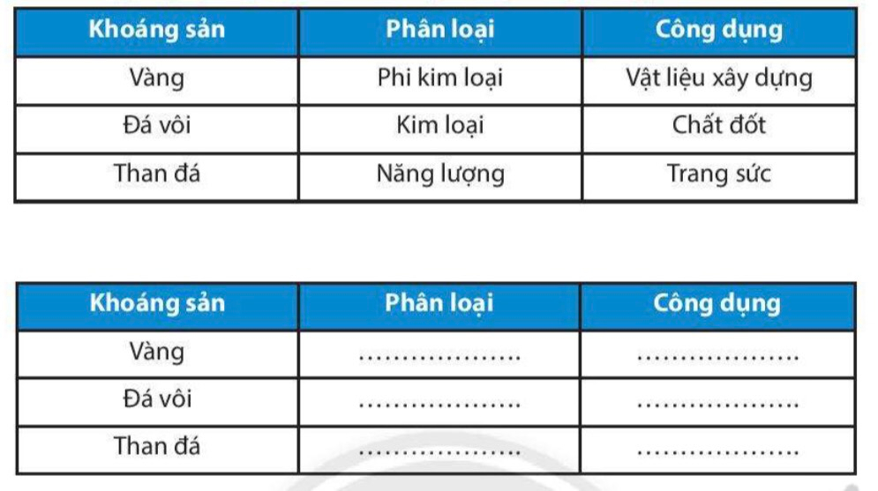
Sắp xếp lại trật tự các từ trong bảng cho phù hợp
Khoáng sản | Phân loại | Công dụng
Vàng
Đá vôi
Than đá
Kim loại
Trang sức
Phi kim loại
Vật liệu xây dựng
Năng lượng
Chất đốt

Slide 20

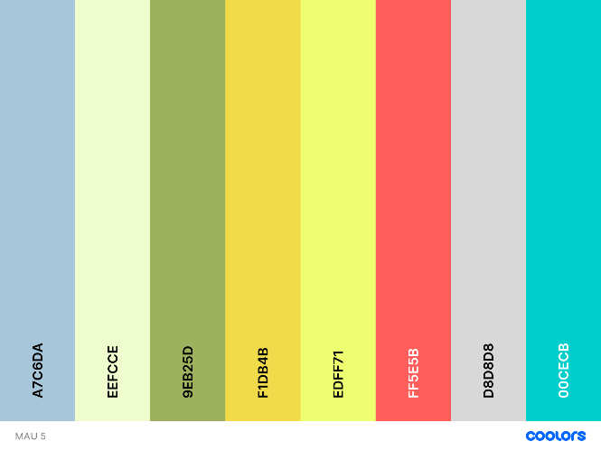
1
Nâng cao bề mặt địa hình, phun trào mắc ma, động đất, núi lửa….là các tác động của
ngoại lực.
không có lực nào.
cả nội và ngoại lực.
nội lực.
1
9
3
0
7
2
5
10
4
6
8
ĐÁP ÁN
D
ANS

Slide 21
2
Độ cao tương đối là độ cao đo theo chiều thẳng đứng từ
từ đỉnh núi xuống chân núi.
mực nước biển lên đến chân núi.
C. mực nước biển lên đến đỉnh núi.
D. từ chân núi lên đến đỉnh núi.
1
9
3
0
7
2
5
10
4
6
8
ĐÁP ÁN
D
ANS

Slide 22
3
Độ cao tuyệt đối là độ cao đo theo chiều thẳng đứng từ
mực nước biển lên đến đỉnh núi.
từ đỉnh núi xuống chân núi.
C. từ chân núi lên đến đỉnh núi.
D. mực nước biển lên đến chân núi.
1
9
3
0
7
2
5
10
4
6
8
ĐÁP ÁN
A
ANS

Slide 23
4
Cần khai thác và sử dụng khoáng sản hợp lí vì khoáng sản vì
A. là tài nguyên quý giá và mất nhiều chi phí để khai thác, sử dụng.
B. hình thành trong thời gian rất lâu và sẽ hết trong thời gian dài.
C. phân bố không đều trong không gian và con người chưa thăm dò hết.
D. hình thành trong thời gian rất ngắn và không có nhiều trên Trái Đất.
1
9
3
0
7
2
5
10
4
6
8
ĐÁP ÁN
B
ANS

Slide 24
5
“Có độ cao tuyệt đối trên 500 m, bề mặt tương đối bằng phẳng, sườn dốc” là đặc điểm của dạng địa hình nào?
đồi. B. núi.
C. cao nguyên. D. đồng bằng.
1
9
3
0
7
2
5
10
4
6
8
ĐÁP ÁN
C
ANS

Slide 25

VẬN DỤNG
Câu hỏi: Vì sao ngày nay con người phải tìm kiếm các nguồn năng lượng thay thế cho các tài nguyên khoáng sản như dầu mỏ, than đá?

Slide 26



Học bài và nghiên cứu tiếp nội dung bài 11: Thực hành. Đọc lược đồ địa hình tỉ lệ lớn và lát cắt địa hình đơn giản theo gợi ý:
+ Đọc được lược đồ địa hình tỉ lệ lớn.
+ Đọc được lát cắt địa hình đơn giản.

